Slide 1
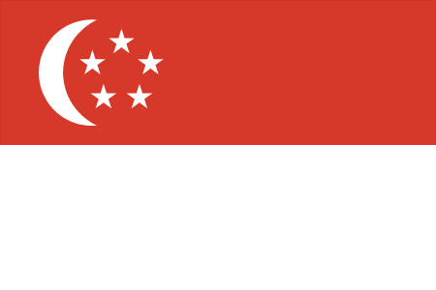

С И Н Г А П У Р
Prezentacii.com
Презентацию подготовила
ученица 11 класса «В»
школы № 1939
Панькив Анна.
Руководитель: Чернухина Татьяна Григорьевна

Slide 2
Содержание презентации
Общие сведения о стране
Экономико-географическое положение
Природные условия и ресурсы
Население и трудовые ресурсы
Хозяйство и специализация
Территориальная структура
Международные отношения
Экология

Slide 3
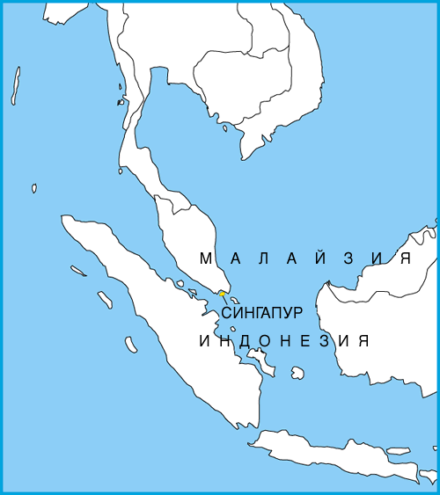
СИНГАПУР: сведения о стране
Республика Сингапур, город-государство в Юго-Восточной Азии, входящий в состав Содружества.
Главой государства является президент, законодательный орган – однопалатный парламент
Территория страны включает небольшой остров Сингапур (42 км в длину и 23 км в ширину), а также несколько соединённых островков, расположенных у Южной оконечности п-ова Малакка.
Общая площадь - 648 кв. км
С севера Сингапур от Малайзии отделил пролив Джохор, а с юга от Индонезии – Сингапурский пролив.

Slide 4
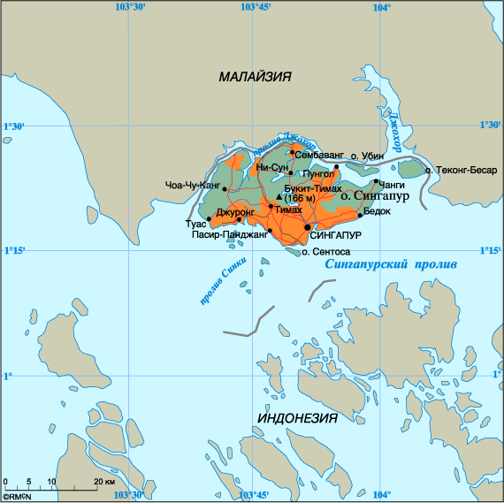
Экономико-географическое положение
Экономико - географическое положение Сингапура оказало сильное влияние на экономическое развитие города, основой которого издавна являются разнообразные внешнеторговые операции, большей частью реэкспортные.
Сингапур стал крупным рынком натурального каучука, продуктов кокосовой пальмы, древесины, пряностей, фруктов, кофе, олова, нефти.

Slide 5
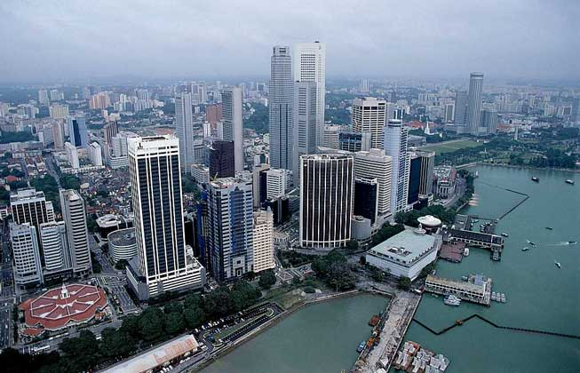
Экономико-географическое положение
После 1960-х гг. в числе товаров внешней торговли наряду с традиционными появилась продукция новых отраслей промышленности
По размерам грузооборота порт Сингапур является одним из крупнейших в мире, центр бункеровки судов.
Сингапур превратился в финансовый центр

Slide 6
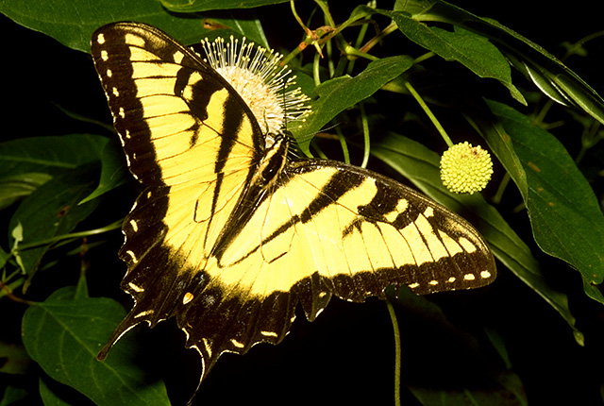
Природные условия
Относительно постоянные температуры в течение года: 26 – 28 º C.
Господствует экваториальный муссонный климат .
Высокая влажность и постоянные дожди: около 2400 мм осадков в год. Дождливый сезон бывает в ноябре – феврале, «зимой» облачность снижает температуру воздуха

Slide 7
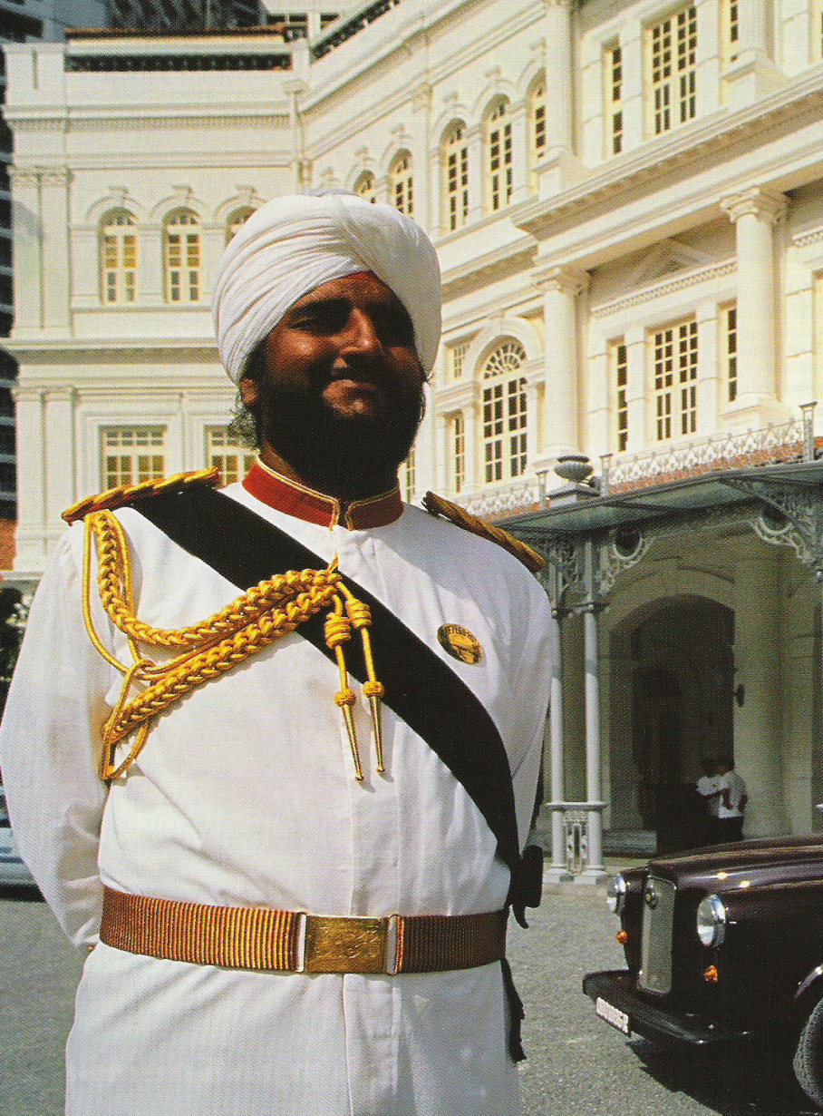
Население Сингапура
Общая численность: 4 млн. 183 тыс. человек.
Плотность населения 4884 человек на 1 кв. км. Благодаря проводившейся правительством программе планирования семьи высокая рождаемость сократилась. Почти всё население проживает в столице страны – городе Сингапуре.
Коренные обитатели острова – малайцы.

Slide 8
Население Сингапура
Национальный состав:
  77,3% - китайцы
  14,1% - малайцы
  7,3% - индийцы
  1,3% - пакистанцы, шри-ланкийцы и другие.
В религиозном отношении
  32% – буддисты
  22% - приверженцы даосизма
  15% - мусульмане
  13% - христиане
  3% - индуисты.

Slide 9
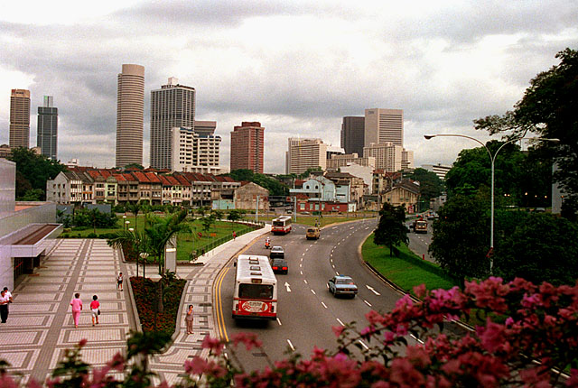
Хозяйство

Slide 10
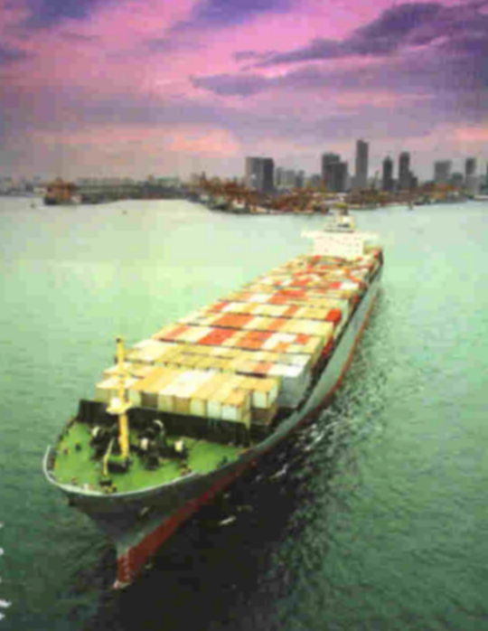
Хозяйство

Slide 11

Хозяйство

Slide 12

Хозяйство

Slide 13
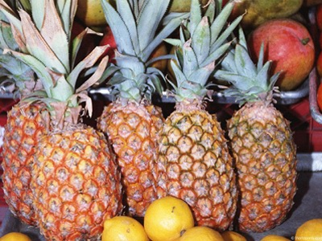
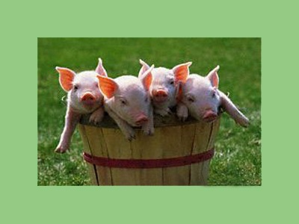
Сельское хозяйство
Обрабатывается всего около 20% территории, под лесами 8% территории острова.
Небольшие плантации каучуконосов, кокосовых пальм, пряностей, табака, огородных и плодовых (ананасы) культур.
Свиноводство и птицеводство.
Рыболовство преимущественно в прибрежных водах

Slide 14
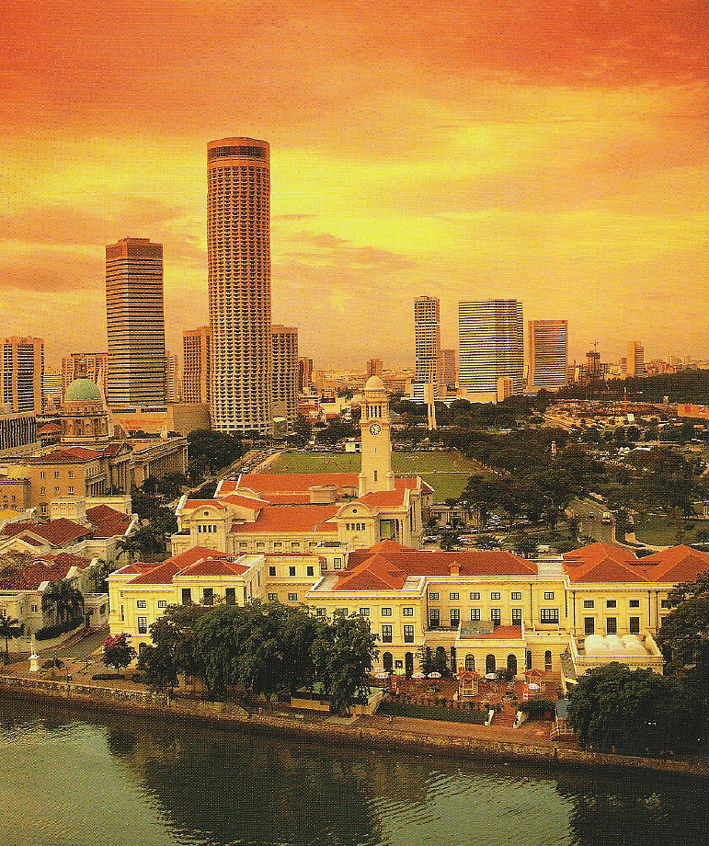
Непроизводственная сфера
Фондовая биржа Сингапура – место притяжения для большей части личного богатства, накопленного в Юго – Восточной Азии.
Сингапур – крупный центр иностранного туризма.
Финансовый центр и источник технической и коммерческой информации для соседних стран.
Почти все капиталовложения и инициативы в бизнесе поступают из-за границы.

Slide 15
Территориальная структура
Город расположен на юге острова на берегу Сингапурского пролива.
Вместе с пригородами город занимает ¼ всей территории.
Остальные населённые пункты представляют собой типичные промышленные парки.

Slide 16
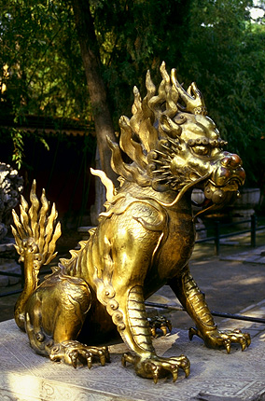
Международные отношения
Сингапур – член британского Содружества, ООН и Ассоциации государств Юго – Восточной Азии (АСЕАН)
Заявляет о своей приверженности идеям неприсоединения, но связан военными соглашениями с США, Малайзией и Великобританией.
Имеет дипломатические отношения с Российской Федерацией ( установлены с СССР в 1968 г.).

Slide 17
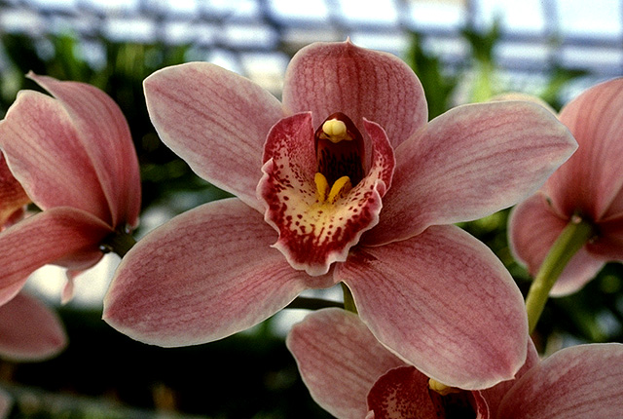
Экология
Благодаря активной природоохранной политике, строительству очистных сооружений, очень строгим мерам по сохранению чистоты Сингапур стал самым экологически чистым государством в зарубежной Азии.
Это одно из немногих мест в экваториальном и тропическом поясе, где сырую воду можно пить прямо из водопровода.

Slide 18
Источники информации
Мультимедиа учебник « География 10 класс ».
CD « Туристический атлас мира Кирилла и Мефодия».
В.П.Максаковский «Экономическая и социальная география мира 10 класс», «Просвещение» 2000г.
Гимн - www.mids.ru

